Slide 1
Analyse I, Oefenzitting 3
Jasper.Visterin@kuleuven.be

Slide 2
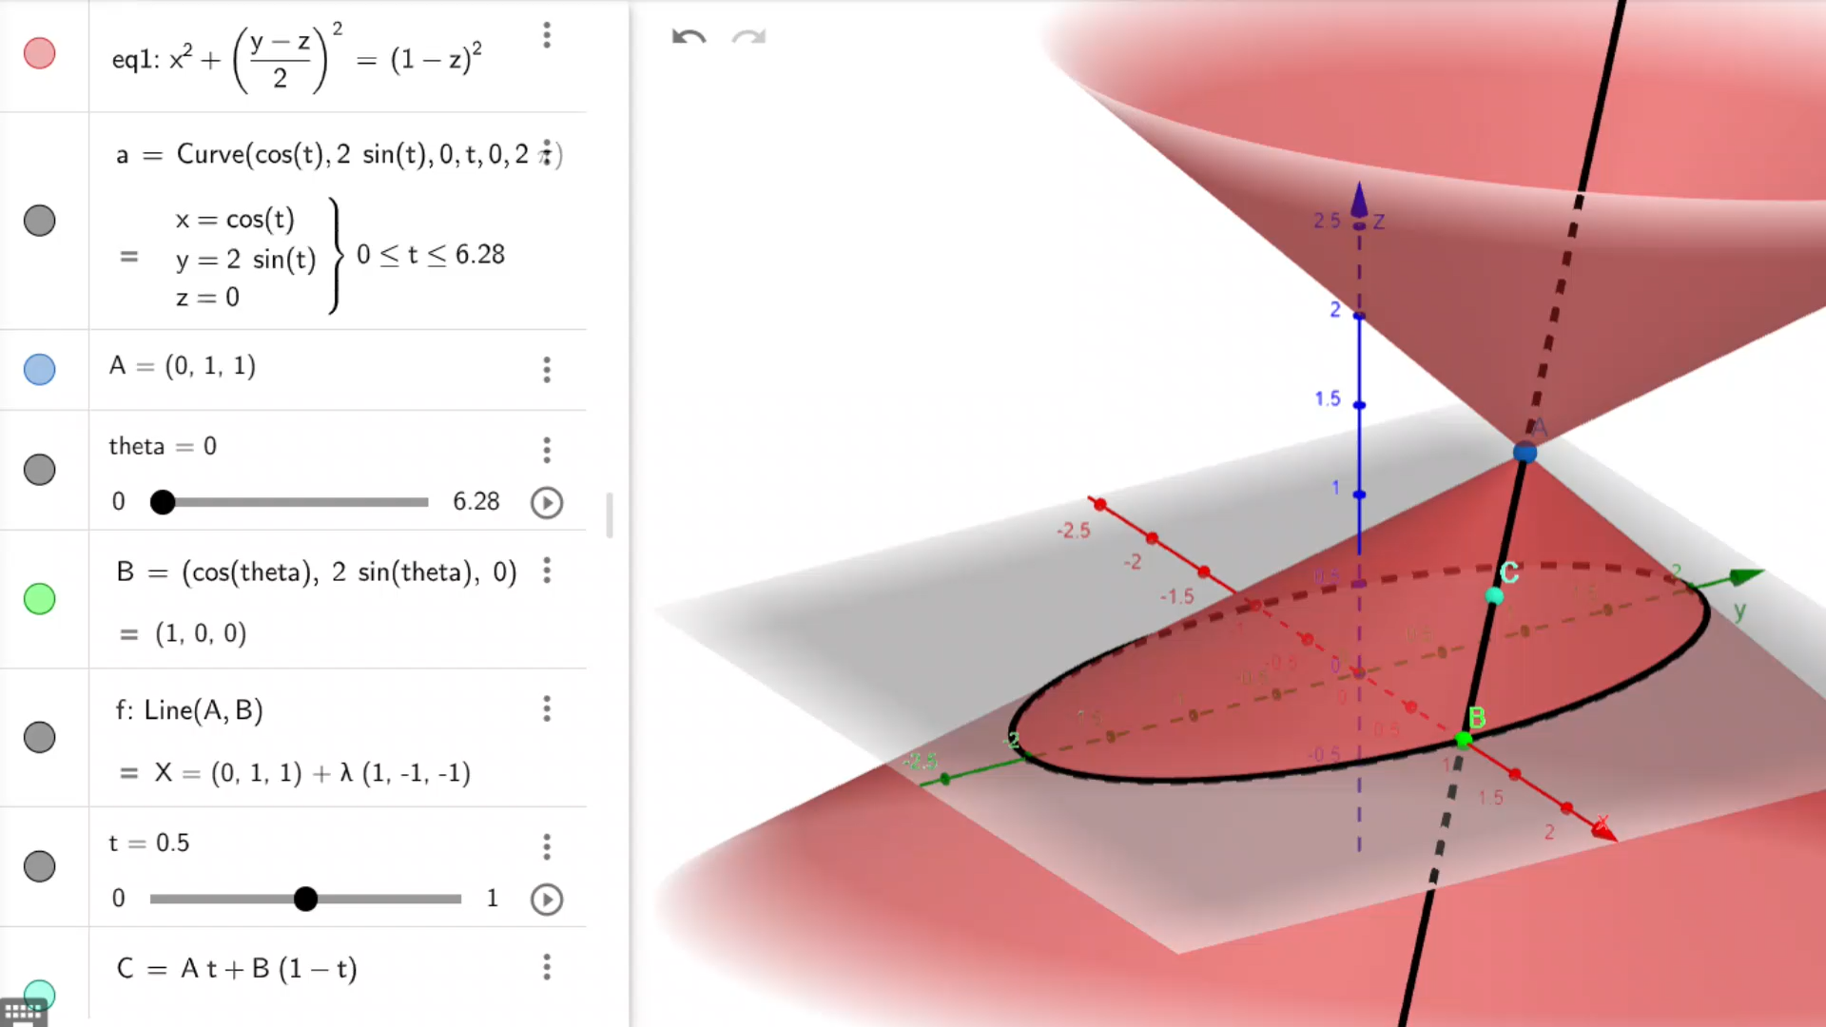
Vorige Oefenzitting

Slide 3
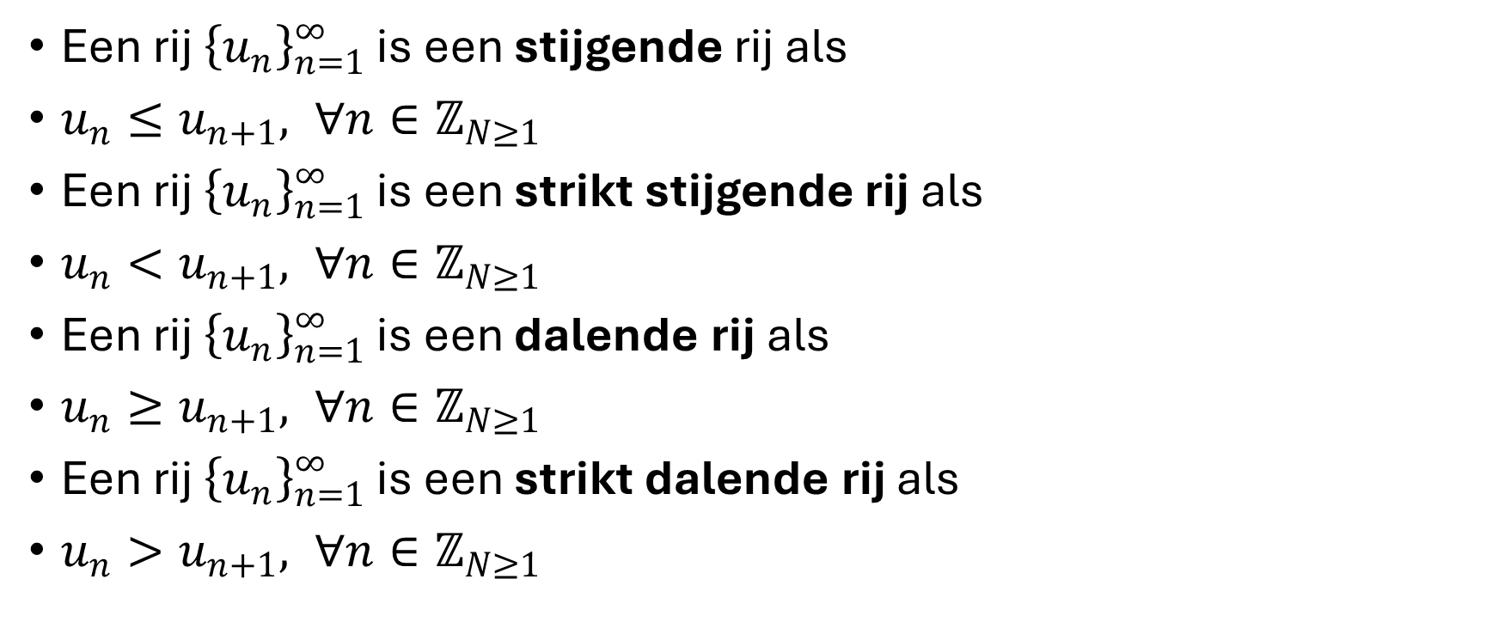
(Strikt) Stijgende/Dalende Rijen
Een rij ${\left\{u_{n}\right\}}_{n=1}^{∞}$ is een stijgende rij als
$u_{n}≤u_{n+1}, ∀n∈ℤ_{N≥1}$
Een rij ${\left\{u_{n}\right\}}_{n=1}^{∞}$ is een strikt stijgende rij als
$u_{n}<u_{n+1}, ∀n∈ℤ_{N≥1}$
Een rij ${\left\{u_{n}\right\}}_{n=1}^{∞}$ is een dalende rij als
$u_{n}≥u_{n+1}, ∀n∈ℤ_{N≥1}$
Een rij ${\left\{u_{n}\right\}}_{n=1}^{∞}$ is een strikt dalende rij als
$u_{n}>u_{n+1}, ∀n∈ℤ_{N≥1}$

Slide 4

Wat voor soort rij is $u_{n}=1, ∀n≥1$?
Zowel een dalende als stijgende rij
Geen strikte ongelijkheid

Slide 5
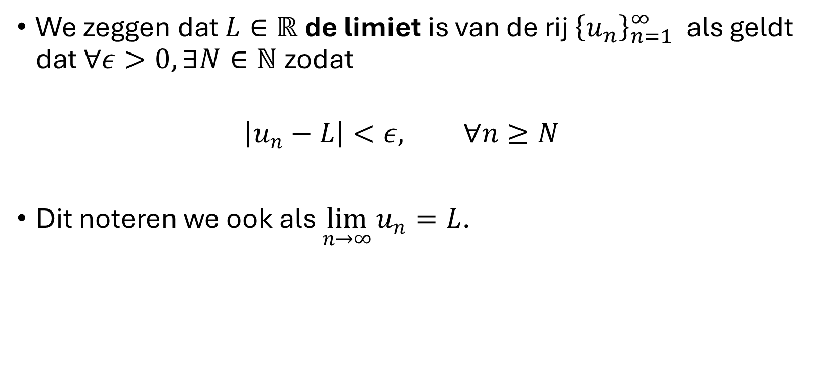
Limiet van een rij
We zeggen dat $L∈ℝ$ de limiet is van de rij ${\left\{u_{n}\right\}}_{n=1}^{∞}$ als geldt dat $∀ε>0,∃N∈ℕ$ zodat
$$\left|u_{n}−L\right|<ε, ∀n≥N$$
Dit noteren we ook als $\lim_{n→∞}{u_{n}}=L$.

Slide 6
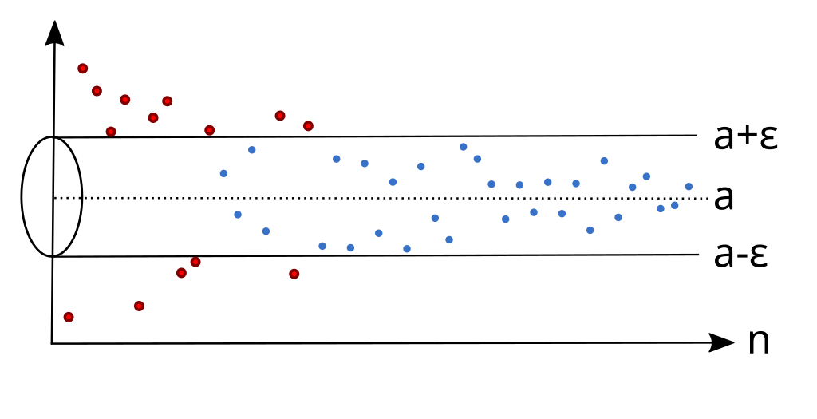

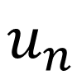
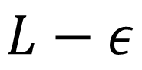
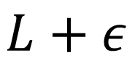
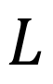
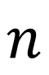
Hoe ziet de limiet eruit?
$$u_{n}$$
$$L+ε$$
$$L$$
$$L−ε$$
$$N$$
$$n$$

Slide 7
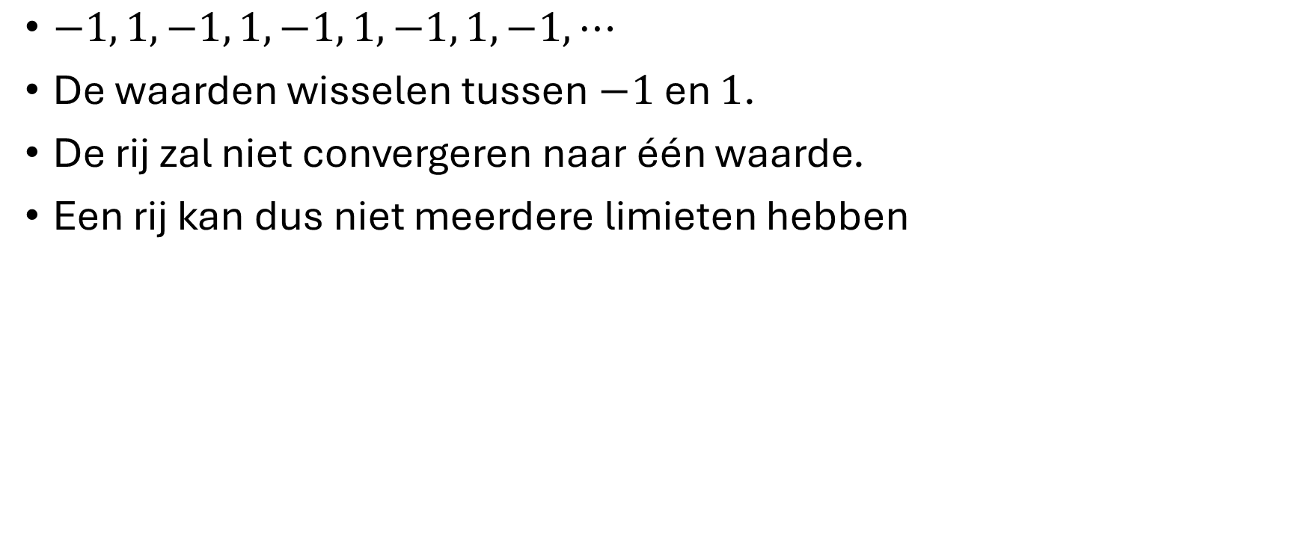

Wat is de limiet van $u_{n}={\left(−1\right)}^{n}$, $n≥1$?
$−1, 1, −1, 1, −1, 1, −1, 1, −1,⋯$
De waarden wisselen tussen $−1$ en $1$.
De rij zal niet convergeren naar één waarde.
Een rij kan dus niet meerdere limieten hebben

Slide 8
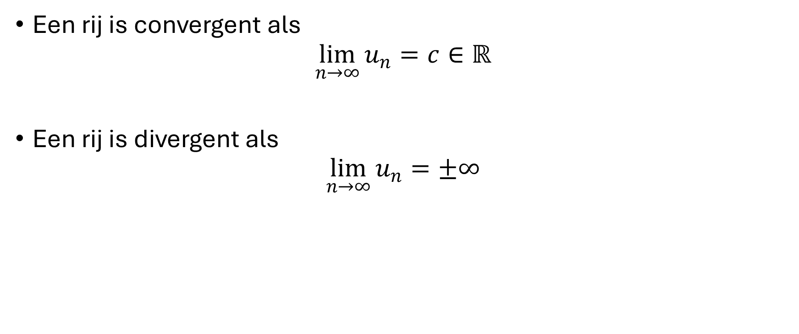
Wanneer is een rij convergent/divergent?
Een rij is convergent als
$$\lim_{n→∞}{u_{n}}=c∈ℝ$$
Een rij is divergent als
$$\lim_{n→∞}{u_{n}}=±∞$$

Slide 9
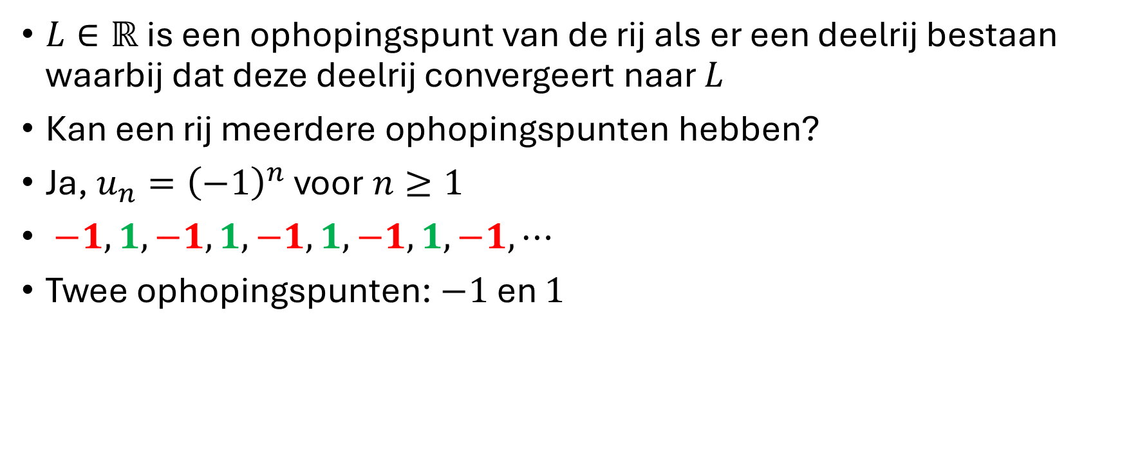
Wat is een ophopingspunt van een rij?
$L∈ℝ$ is een ophopingspunt van de rij als er een deelrij bestaan waarbij dat deze deelrij convergeert naar $L$
Kan een rij meerdere ophopingspunten hebben?
Ja, $u_{n}={\left(−1\right)}^{n}$ voor $n≥1$
$−1, 1,−1,1,−1,1,−1,1,−1,⋯$
Twee ophopingspunten: $−1$ en $1$

Slide 10
Heeft een rij met meer dan één ophopingspunt een limiet?
Een limiterende waarde moet voor alle deelrijen hetzelfde zijn
dus er kan geen enkele limiet zijn

Slide 11
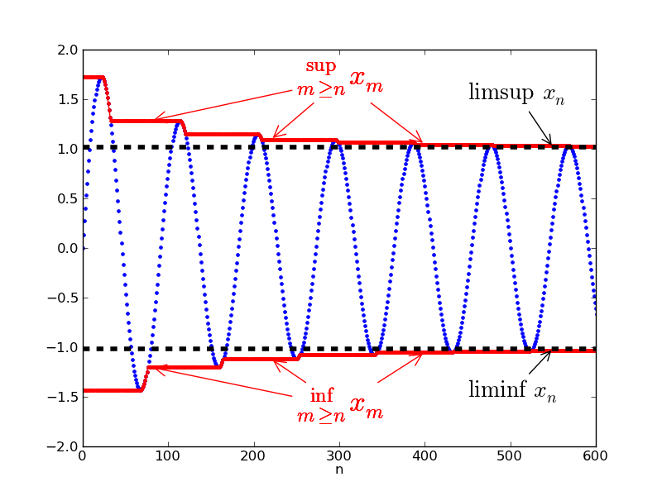
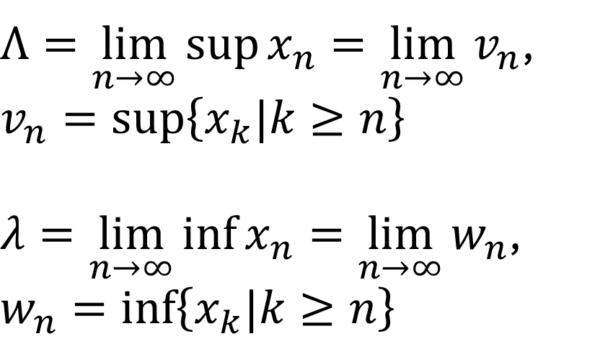
Bovenlimiet en Onderlimiet
$Λ=\lim_{n→∞}{\sup{x_{n}}}=\lim_{n→∞}{v_{n}}$,
$v_{n}=\sup\left\{x_{k}|k≥n\right\}$
$λ=\lim_{n→∞}{\inf{x_{n}}}=\lim_{n→∞}{w_{n}}$,
$w_{n}=\inf\left\{x_{k}|k≥n\right\}$

Slide 12
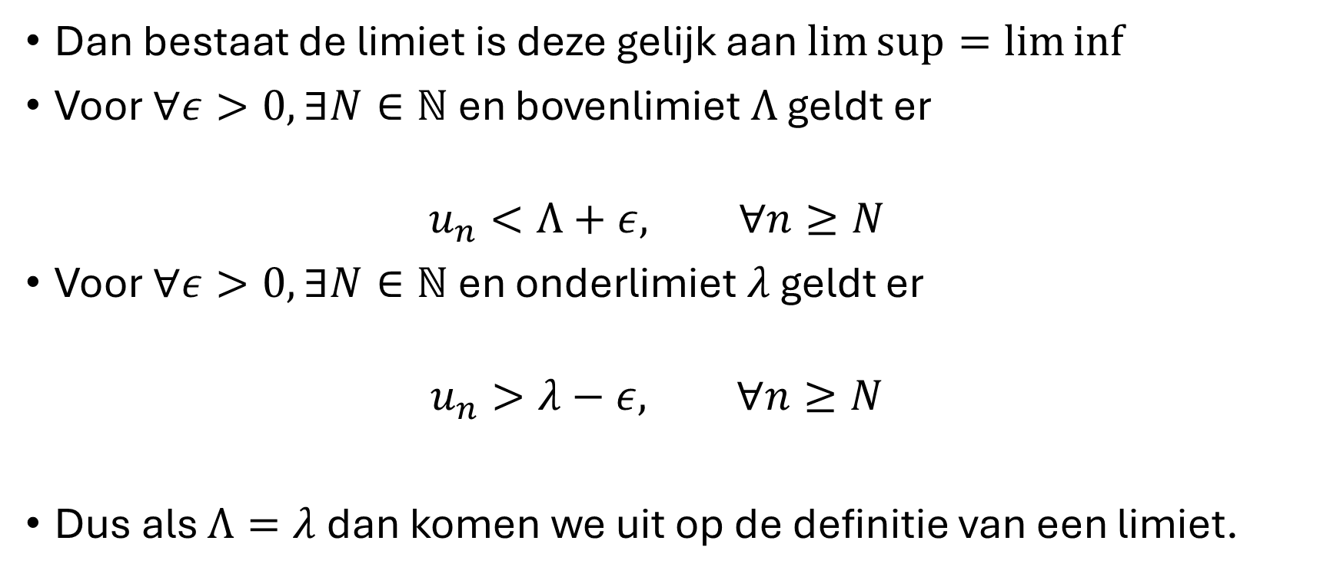

Wat als $\lim{sup}=\lim{inf}$?
Dan bestaat de limiet is deze gelijk aan $\lim{sup}=\lim{inf}$
Voor $∀ε>0,∃N∈ℕ$ en bovenlimiet $Λ$ geldt er
$$u_{n}<Λ+ε, ∀n≥N$$
Voor $∀ε>0,∃N∈ℕ$ en onderlimiet $λ$ geldt er
$$u_{n}>λ−ε, ∀n≥N$$
Dus als $Λ=λ$ dan komen we uit op de definitie van een limiet.

Slide 13
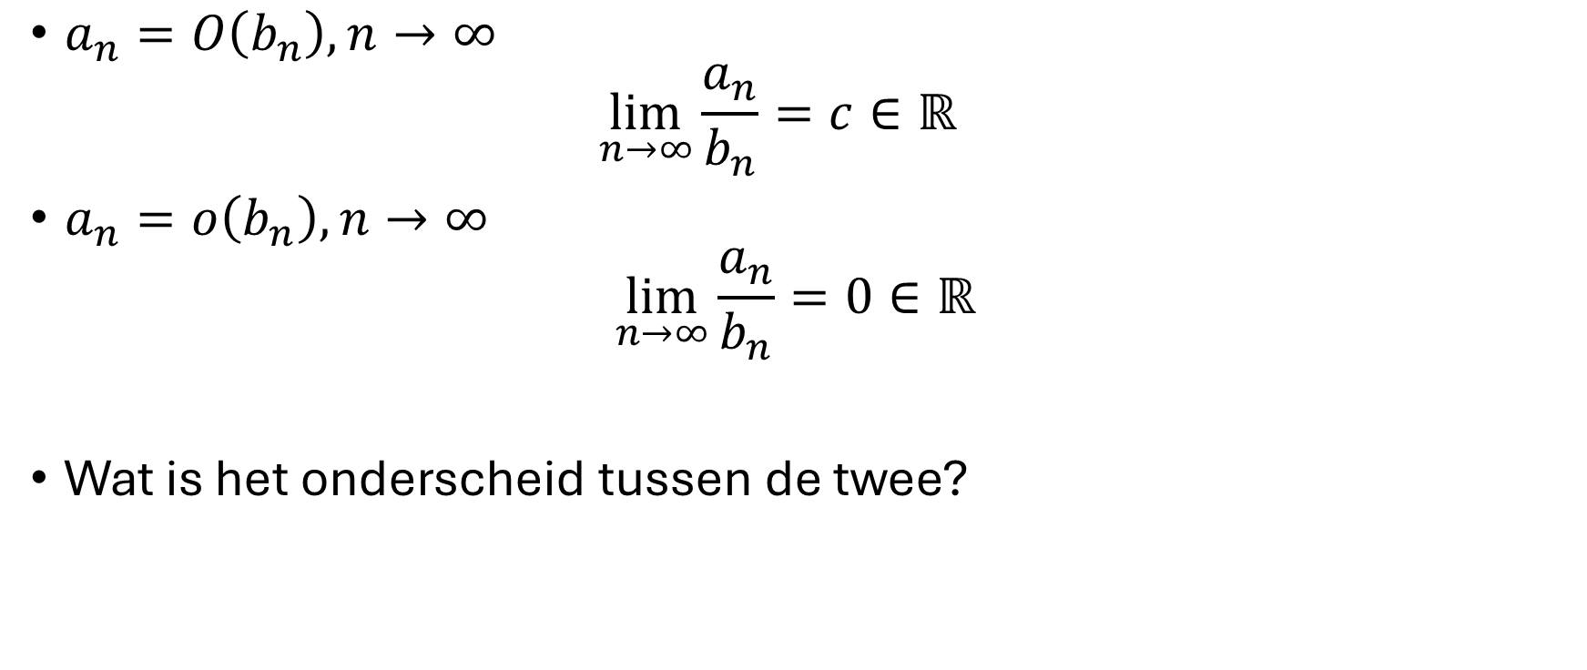
Landau-notatie
$a_{n}=O\left(b_{n}\right),n→∞$
$$\lim_{n→∞}{\frac{a_{n}}{b_{n}}}=c∈ℝ$$
$a_{n}=o\left(b_{n}\right),n→∞$
$$\lim_{n→∞}{\frac{a_{n}}{b_{n}}}=0∈ℝ$$
Wat is het onderscheid tussen de twee?

Slide 14
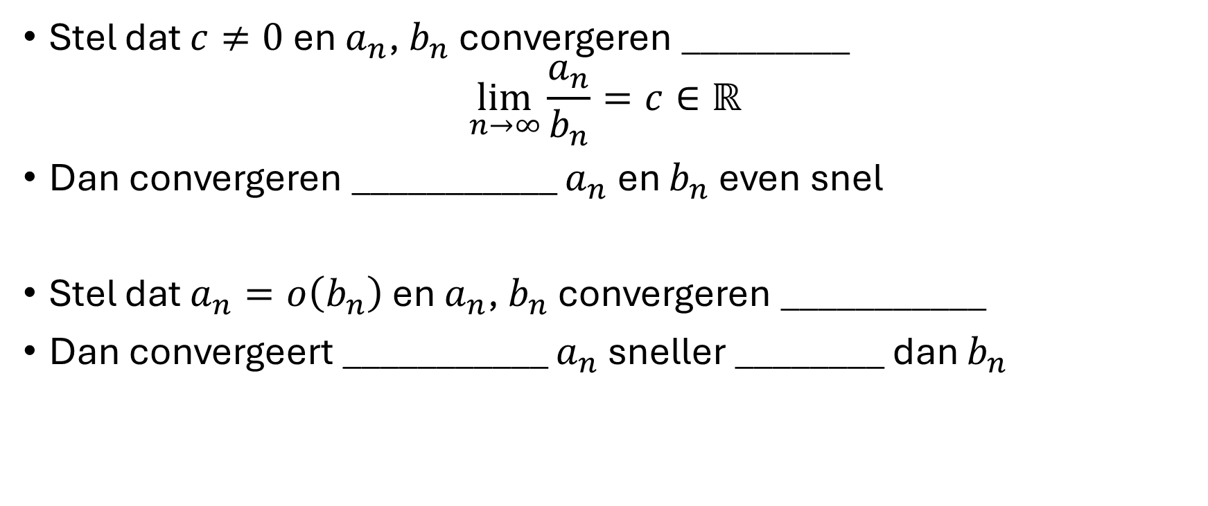
Landau-notatie
Stel dat $c≠0$ en $a_{n}$, $b_{n}$ convergeren _________
$$\lim_{n→∞}{\frac{a_{n}}{b_{n}}}=c∈ℝ$$
Dan convergeren ___________ $a_{n}$ en $b_{n}$ even snel
Stel dat $a_{n}=o\left(b_{n}\right)$ en $a_{n}$, $b_{n}$ convergeren ___________
Dan convergeert ___________ $a_{n}$ sneller ________ dan $b_{n}$

Slide 15
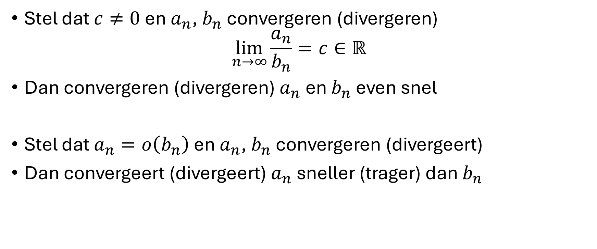
Landau-notatie
Stel dat $c≠0$ en $a_{n}$, $b_{n}$ convergeren (divergeren)
$$\lim_{n→∞}{\frac{a_{n}}{b_{n}}}=c∈ℝ$$
Dan convergeren (divergeren) $a_{n}$ en $b_{n}$ even snel
Stel dat $a_{n}=o\left(b_{n}\right)$ en $a_{n}$, $b_{n}$ convergeren (divergeert)
Dan convergeert (divergeert) $a_{n}$ sneller (trager) dan $b_{n}$

Slide 16
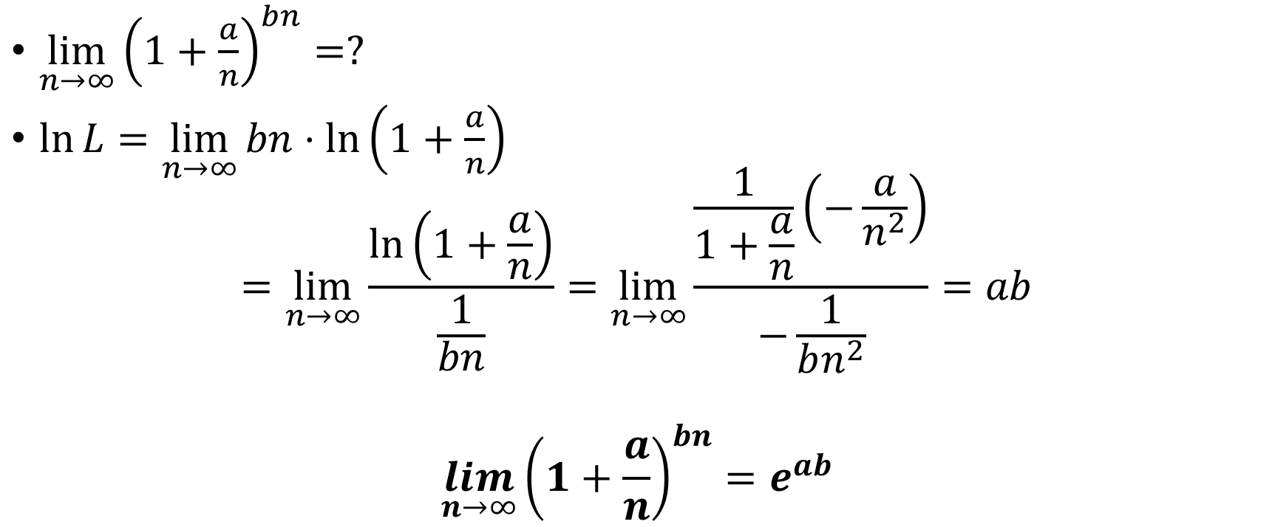
Trucje voor limieten
$\lim_{n→∞}{{\left(1+\frac{a}{n}\right)}^{bn}}=?$
$\ln{L}=\lim_{n→∞}{bn⋅\ln\left(1+\frac{a}{n}\right)}$
$$=\lim_{n→∞}{\frac{\ln\left(1+\frac{a}{n}\right)}{\frac{1}{bn}}}=\lim_{n→∞}{\frac{\frac{1}{1+\frac{a}{n}}\left(−\frac{a}{n^{2}}\right)}{−\frac{1}{bn^{2}}}}=ab$$
$$\lim_{n→∞}{{\left(1+\frac{a}{n}\right)}^{bn}}=e^{ab}$$

Slide 17
Oefeningen
3.1 (b, c, e, f, g)
3.2 (a, d)
3.6
3.11
3.13 (a)
4.1 (a, b, c, f, k)

Slide 18
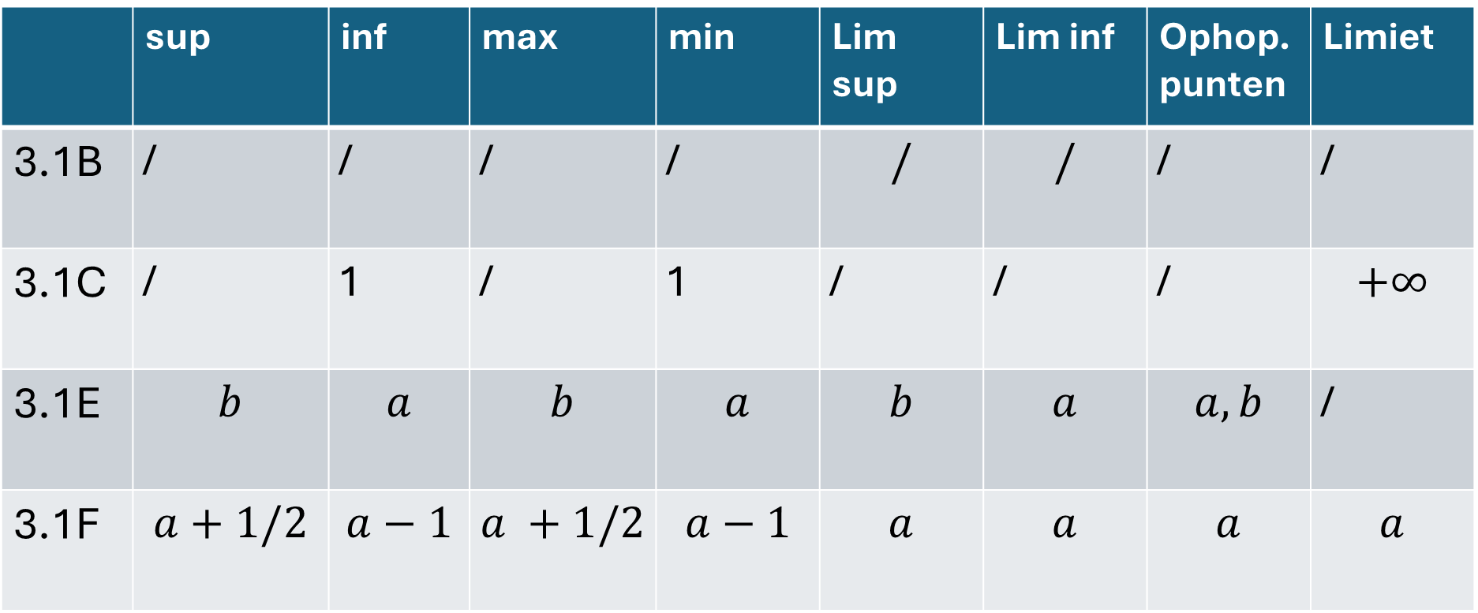
Oplossingen 3.1(b, c, e, f)
 | sup | inf | max | min | Lim sup | Lim inf | Ophop. punten | Limiet
3.1B | / | / | / | / | $$/$$ | $$/$$ | / | /
3.1C | / | 1 | / | 1 | / | / | / | $$+∞$$
3.1E | $$b$$ | $$a$$ | $$b$$ | $$a$$ | $$b$$ | $$a$$ | $$a,b$$ | /
3.1F | $$a+1/2$$ | $$a−1$$ | $$a +1/2$$ | $$a−1$$ | $$a$$ | $$a$$ | $$a$$ | $$a$$

Slide 19
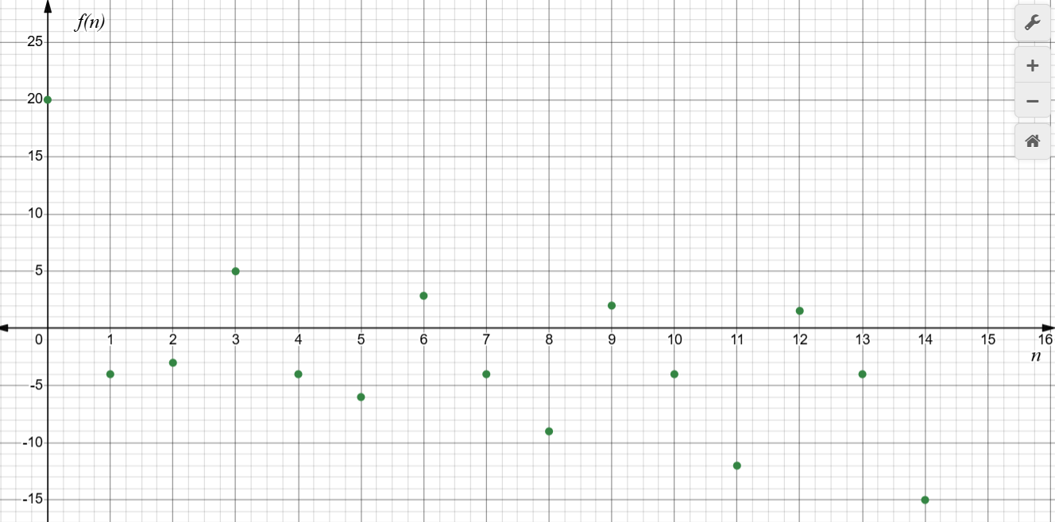
Tip voor 3.1g

Slide 20
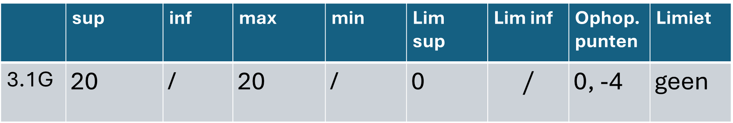
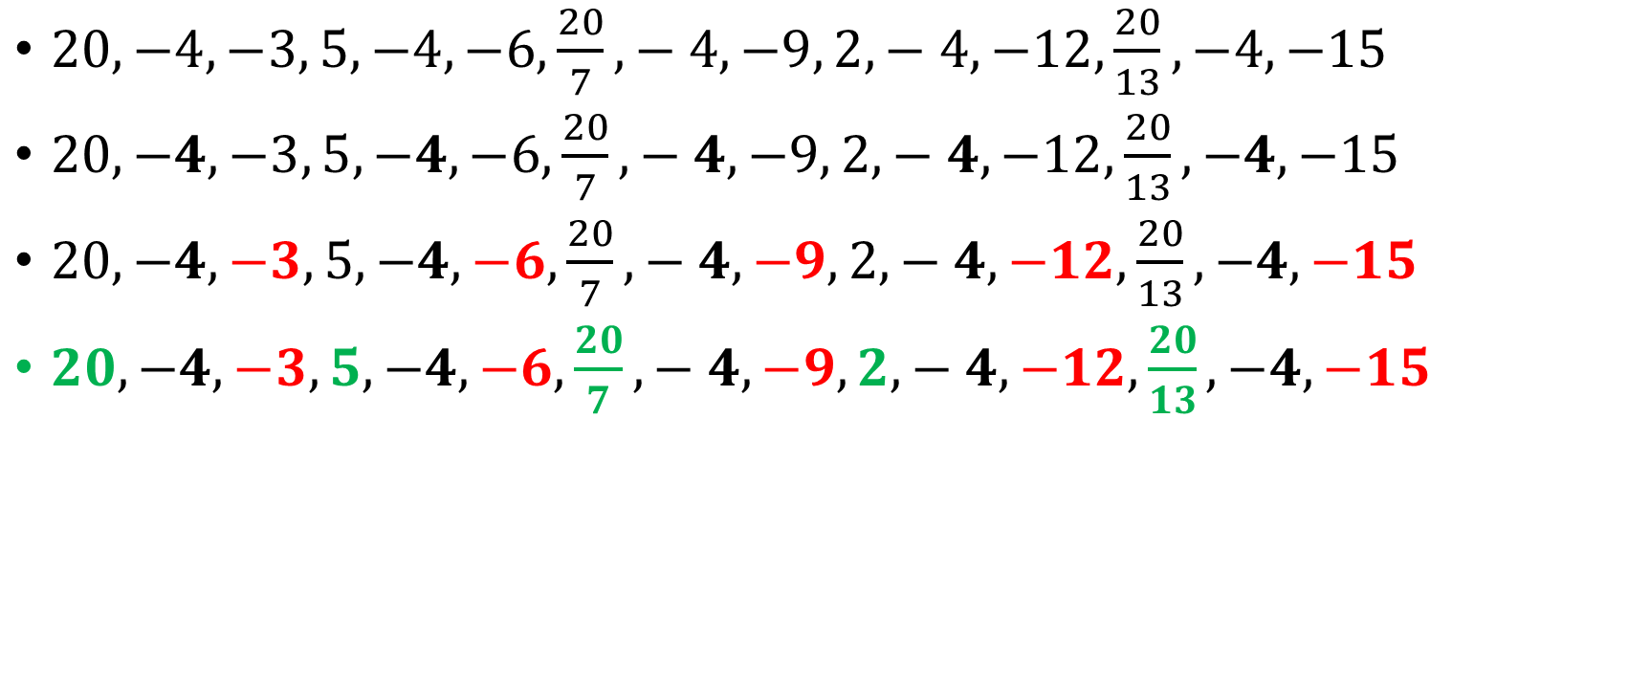
3.1g
$20, −4, −3, 5, −4, −6,\frac{20}{7}, − 4, −9, 2, − 4, −12,\frac{20}{13}, −4, −15$
$20, −4, −3, 5, −4, −6,\frac{20}{7}, − 4, −9, 2, − 4, −12,\frac{20}{13}, −4, −15$
$20, −4, −3, 5, −4, −6,\frac{20}{7}, − 4, −9, 2, − 4, −12,\frac{20}{13}, −4, −15$
$20, −4, −3, 5, −4, −6,\frac{20}{7}, − 4, −9, 2, − 4, −12,\frac{20}{13}, −4, −15$
 | sup | inf | max | min | Lim sup | Lim inf | Ophop. punten | Limiet
3.1G | 20 | / | 20 | / | 0 | $$/$$ | 0, -4 | geen

Slide 21
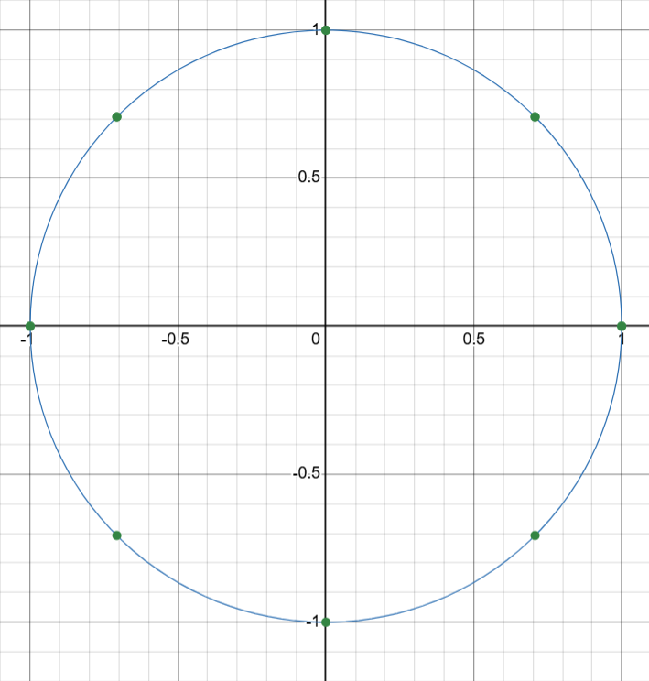
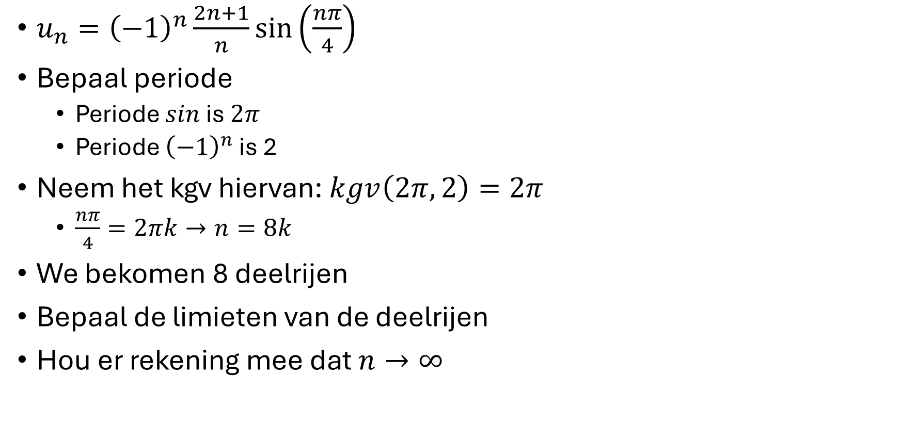
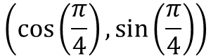
3.2a: Hoe ophopingspunten bepalen?
$$\left(\cos\left(\frac{π}{4}\right),\sin\left(\frac{π}{4}\right)\right)$$
$u_{n}={\left(−1\right)}^{n}\frac{2n+1}{n}\sin\left(\frac{nπ}{4}\right)$
Bepaal periode
Periode $sin$ is $2π$
Periode ${\left(−1\right)}^{n}$ is 2
Neem het kgv hiervan: $kgv\left(2π,2\right)=2π$
$\frac{nπ}{4}=2πk→n=8k$
We bekomen 8 deelrijen
Bepaal de limieten van de deelrijen
Hou er rekening mee dat $n→∞$

Slide 22
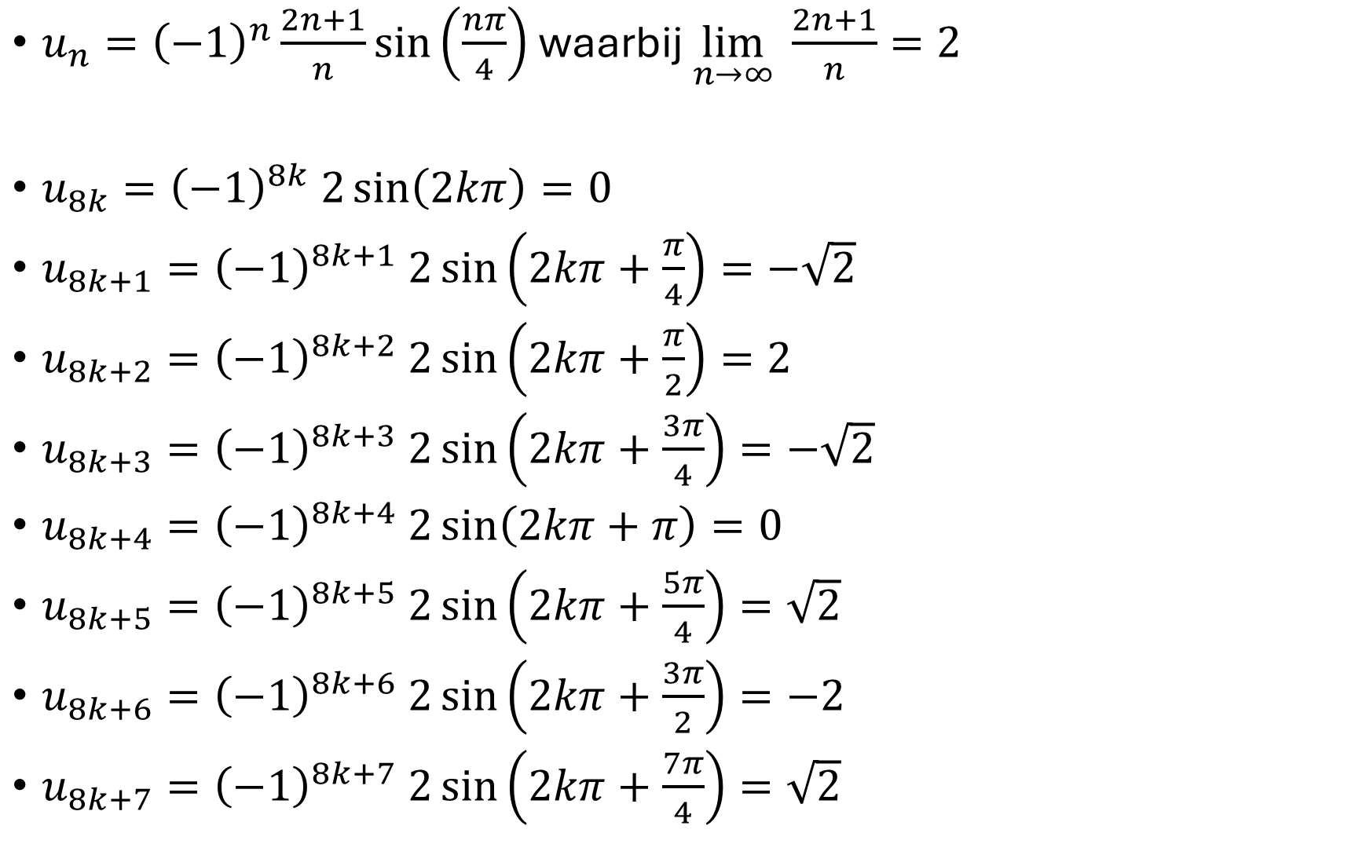
$u_{n}={\left(−1\right)}^{n}\frac{2n+1}{n}\sin\left(\frac{nπ}{4}\right)$ waarbij $\lim_{n→∞} \frac{2n+1}{n}=2$
$u_{8k}={\left(−1\right)}^{8k} 2\sin\left(2kπ\right)=0$
$u_{8k+1}={\left(−1\right)}^{8k+1} 2\sin\left(2kπ+\frac{π}{4}\right)=−\sqrt{2}$
$u_{8k+2}={\left(−1\right)}^{8k+2} 2\sin\left(2kπ+\frac{π}{2}\right)=2$
$u_{8k+3}={\left(−1\right)}^{8k+3} 2\sin\left(2kπ+\frac{3π}{4}\right)=−\sqrt{2}$
$u_{8k+4}={\left(−1\right)}^{8k+4} 2\sin\left(2kπ+π\right)=0$
$u_{8k+5}={\left(−1\right)}^{8k+5} 2\sin\left(2kπ+\frac{5π}{4}\right)=\sqrt{2}$
$u_{8k+6}={\left(−1\right)}^{8k+6} 2\sin\left(2kπ+\frac{3π}{2}\right)=−2$
$u_{8k+7}={\left(−1\right)}^{8k+7} 2\sin\left(2kπ+\frac{7π}{4}\right)=\sqrt{2}$

Slide 23
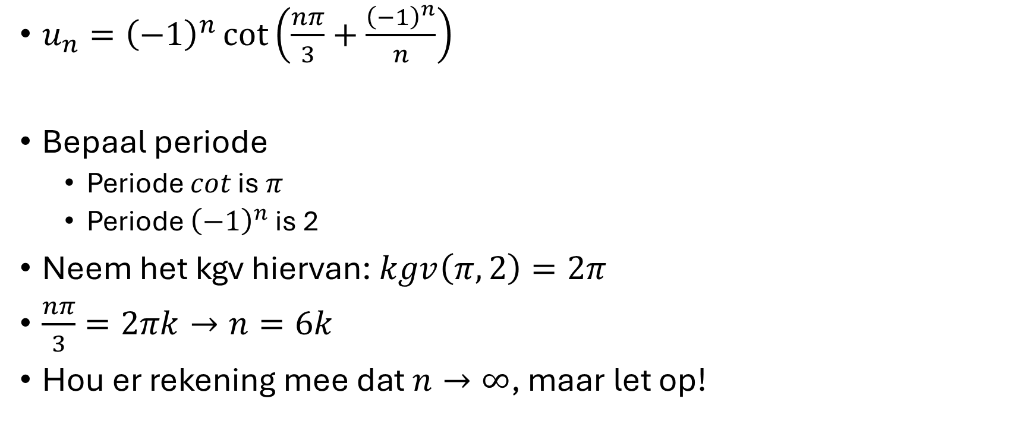
3.2d
$u_{n}={\left(−1\right)}^{n}\cot\left(\frac{nπ}{3}+\frac{{\left(−1\right)}^{n}}{n}\right)$
Bepaal periode
Periode $cot$ is $π$
Periode ${\left(−1\right)}^{n}$ is 2
Neem het kgv hiervan: $kgv\left(π,2\right)=2π$
$\frac{nπ}{3}=2πk→n=6k$
Hou er rekening mee dat $n→∞$, maar let op!

Slide 24
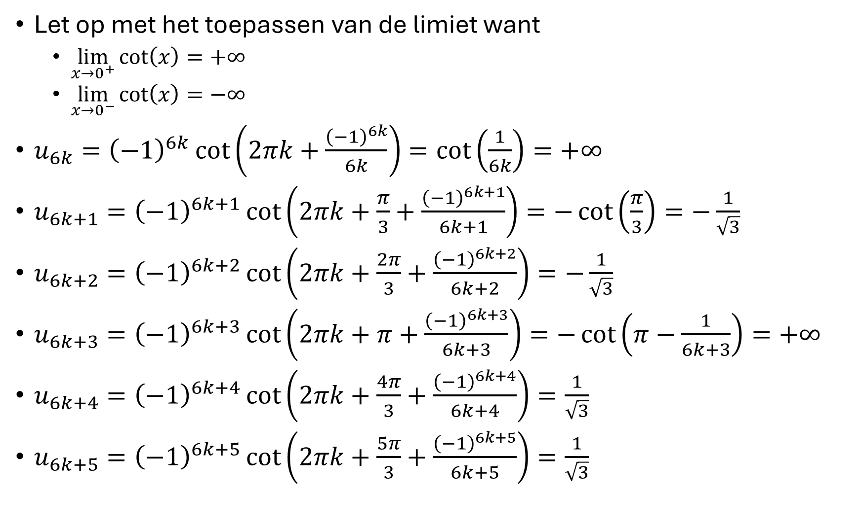
Let op met het toepassen van de limiet want
$\lim_{x→0^{+}}\cot\left(x\right)=+∞$
$\lim_{x→0^{−}}\cot\left(x\right)=−∞$
$u_{6k}={\left(−1\right)}^{6k}\cot\left(2πk+\frac{{\left(−1\right)}^{6k}}{6k}\right)=\cot\left(\frac{1}{6k}\right)=+∞$
$u_{6k+1}={\left(−1\right)}^{6k+1}\cot\left(2πk+\frac{π}{3}+\frac{{\left(−1\right)}^{6k+1}}{6k+1}\right)=−\cot\left(\frac{π}{3}\right)=−\frac{1}{\sqrt{3}}$
$u_{6k+2}={\left(−1\right)}^{6k+2}\cot\left(2πk+\frac{2π}{3}+\frac{{\left(−1\right)}^{6k+2}}{6k+2}\right)=−\frac{1}{\sqrt{3}}$
$u_{6k+3}={\left(−1\right)}^{6k+3}\cot\left(2πk+π+\frac{{\left(−1\right)}^{6k+3}}{6k+3}\right)=−\cot\left(π−\frac{1}{6k+3}\right)=+∞$
$u_{6k+4}={\left(−1\right)}^{6k+4}\cot\left(2πk+\frac{4π}{3}+\frac{{\left(−1\right)}^{6k+4}}{6k+4}\right)=\frac{1}{\sqrt{3}}$
$u_{6k+5}={\left(−1\right)}^{6k+5}\cot\left(2πk+\frac{5π}{3}+\frac{{\left(−1\right)}^{6k+5}}{6k+5}\right)=\frac{1}{\sqrt{3}}$

Slide 25
Oefeningen
3.1 (b, c, e, f, g)
3.2 (a, d)
3.6
3.11
3.13 (a)
4.1 (a, b, c, f, k)

